Slide 1
Муниципальная программа «Социальная защита в Воскресенском муниципальном районе на 2017-2021 годы»

Slide 2
Основные цели муниципальной программы «Социальная защита в Воскресенском муниципальном районе на 2017-2021 годы»:
развитие и формирование в Воскресенском муниципальном районе условий для беспрепятственного доступа к приоритетным объектам и услугам в приоритетных сферах жизнедеятельности инвалидов и других маломобильных групп населения;
организация отдыха детей;
улучшение демографических показателей.

Slide 3
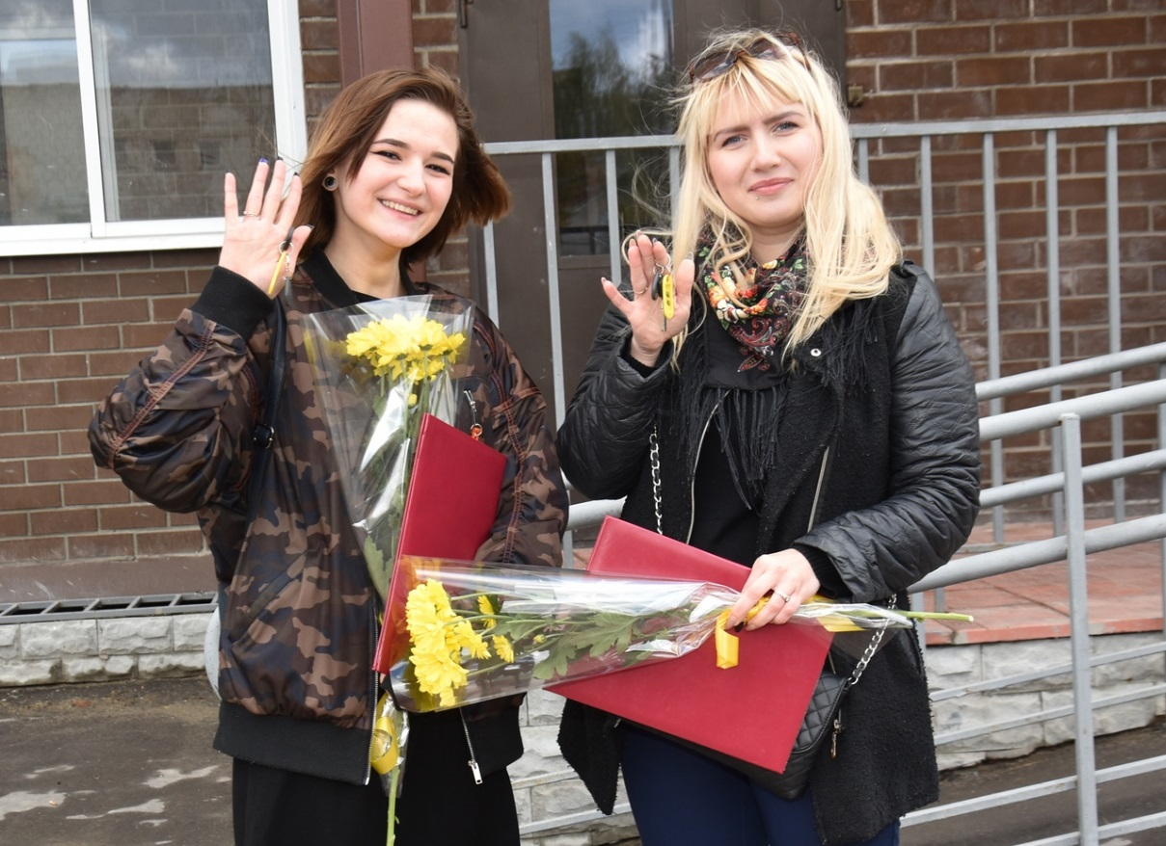
На реализацию муниципальной программы «Социальная защита в Воскресенском муниципальном районе на 2017-2021 годы» предусматриваются средства в сумме:
в 2019 году – 126 576,6 тыс. рублей;
в 2020 году – 132 459,0 тыс. рублей;
в 2021 году – 136 820,0 тыс. рублей.

Slide 4
Структура расходов Муниципальной программы «Социальная защита в Воскресенском муниципальном районе на 2017-2021 годы»

Slide 5
В рамках подпрограммы «Доступная среда на 2017-2021 годы» предусматривается:
создание условий для инклюзивного образования детей-инвалидов в учреждениях образования на 2020-2021 годы;
мероприятия по созданию в дошкольных образовательных, общеобразовательных организациях, организациях дополнительного образования детей(в том числе в организациях, осуществляющих образовательную деятельность по адаптированным основным общеобразовательным программам) условий для получения детьми-инвалидами качественного образования;
оборудование муниципальных учреждений культуры для инвалидов и маломобильных групп населения;
оборудование муниципальных учреждений культуры для инвалидов и маломобильных групп населения за счет иных межбюджетных трансфертов, переданных из бюджетов поселений на осуществление части полномочий в соответствии с заключенными соглашениями;
обустройство дорожно-уличной сети для маломобильных групп населения за счет иных межбюджетных трансфертов, переданных из бюджетов поселений на осуществление части полномочий.

Slide 6
Подпрограмма «Развитие системы отдыха и оздоровления детей»
По подпрограмме «Развитие системы отдыха и оздоровления детей» МУ «Управление образования администрации Воскресенского муниципального района» предусматриваются расходы по организации отдыха детей в каникулярное время
в 2019 году – 8 550,0 тыс. рублей,
в 2020 году – 8 600,0 тыс. рублей,
в 2021 году – 8600,0 тыс. рублей.

Slide 7
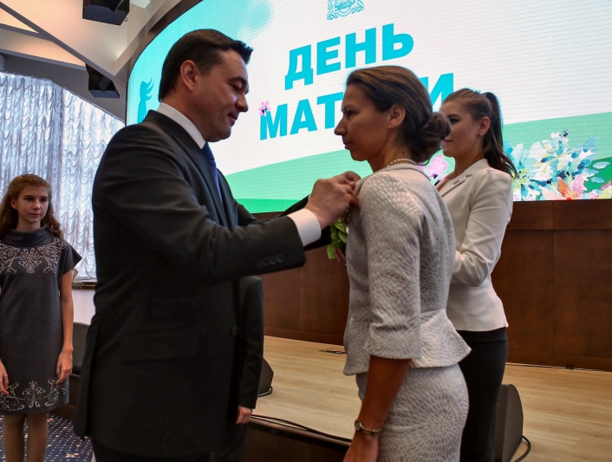
Подпрограмма «Обеспечение реализации мер социальной поддержки, направленных на повышение рождаемости» включает мероприятия:
по обеспечению переданных государственных полномочий по обеспечению полноценным питанием беременных женщин, кормящих матерей, а также детей в возрасте до трех лет;
по укреплению института семьи, популяризации семейных ценностей, способствующих улучшению демографических показателей;
по консультации населения и обеспечение реализации мер социальной поддержки, направленных на повышение рождаемости.

Slide 8
По подпрограмме «Социальная поддержка граждан» МУ «Администрация Воскресенского муниципального района» предусматриваются расходы за счет субвенции из бюджета Московской области:
на обеспечение переданных государственных полномочий по обеспечению предоставления гражданам субсидий на оплату жилого помещения и коммунальных услуг;
на обеспечение переданных государственных полномочий по предоставлению гражданам субсидий на оплату жилого помещения и коммунальных услуг.

Slide 9
